Slide 1


Slide 2
4 класс Полякова Е.В
Технология
Тема 1 Урок №4
22.09.2022
Тема: "Лепка из пластилина. Домашние животные«
Цели деятельности учителя: формирование навыков работы с пластилином, развитие у учащихся мелкой моторики, внимания, умение соблюдать последовательность технологических операций; формирование понятия о объемном изображении.

Slide 3
Отгадайте загадку.
Я весь мир слепить готов
-Дом, машину, двух котов
Я сегодня властелин
У меня есть…..

Slide 4
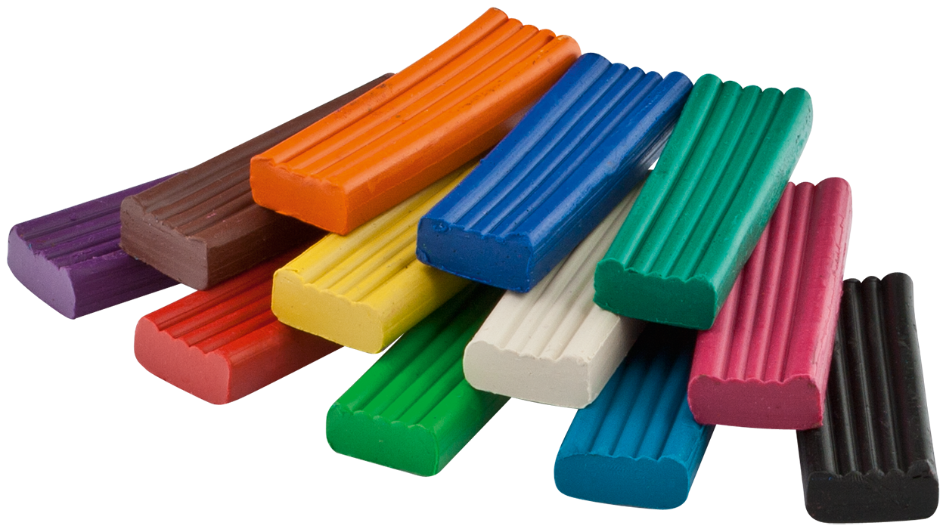

Slide 5
Пластилин – это мягкая масса из смеси воска, глины и красителей, которую используют для лепки небольших моделей.

Slide 6
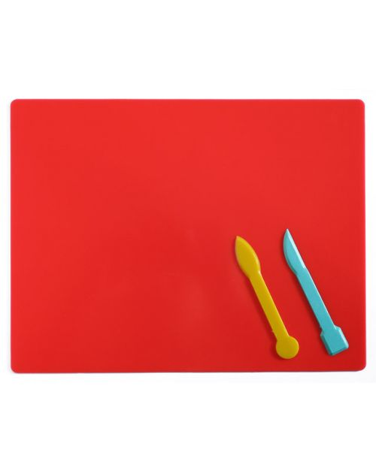
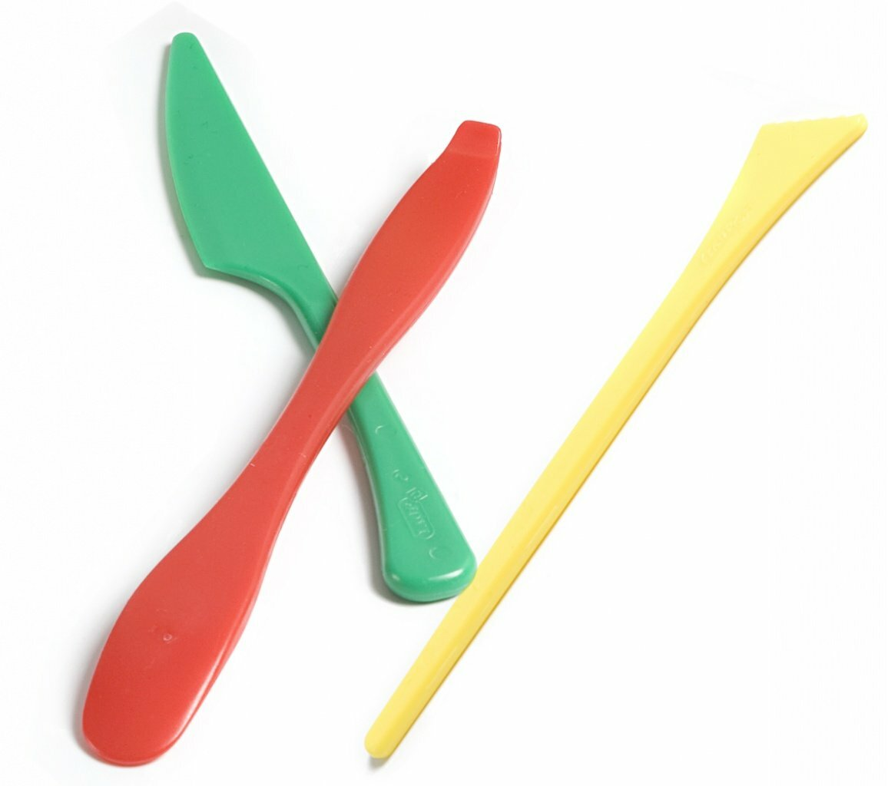
Инструменты при работе с пластилином.

Slide 7
Главные свойства пластилина:
-Пластичность
-Плотность

Slide 8
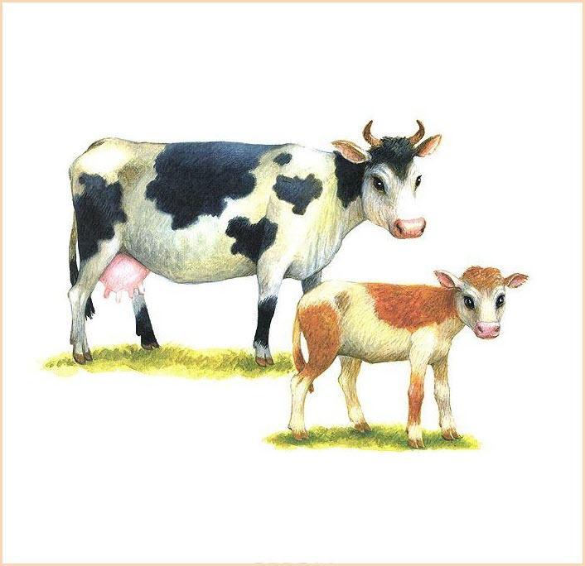
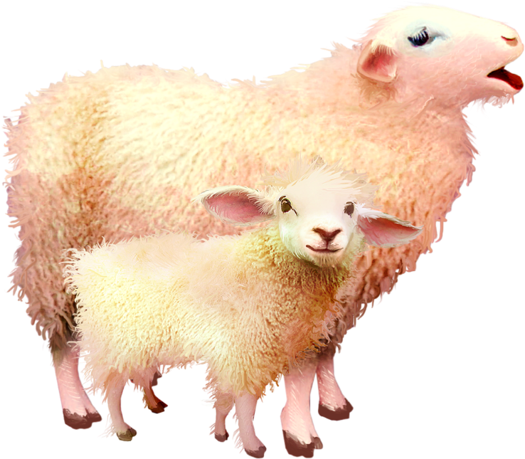
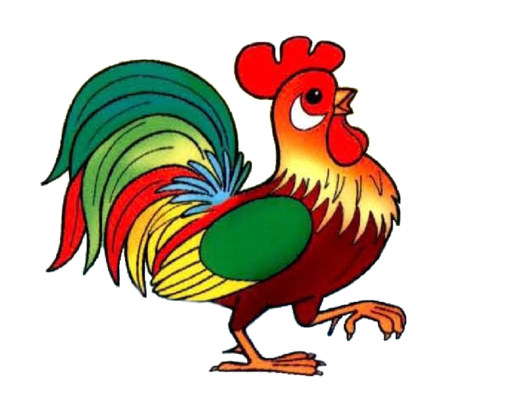

Slide 9
Тема: Лепка из пластилина домашних животных.
Цель: научиться выполнять пластилином изображение домашних животных.

Slide 10
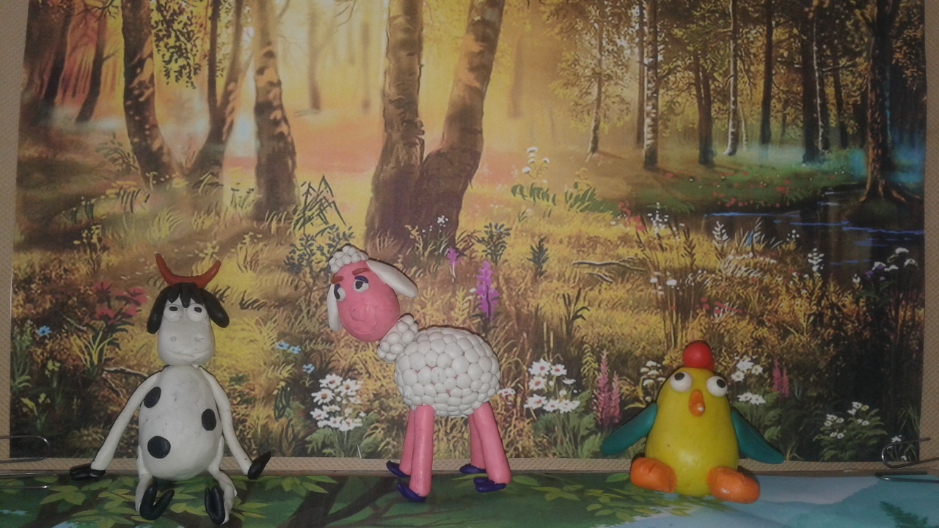

Slide 11
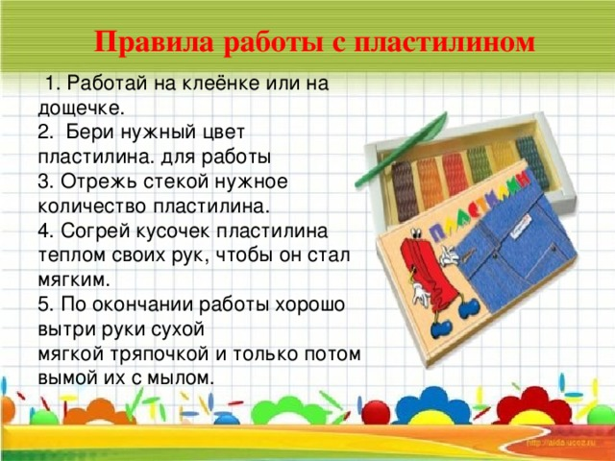

Slide 12
Критерии вашей работы:
Аккуратности
Схожесть с образцом

Slide 13


